Slide 1
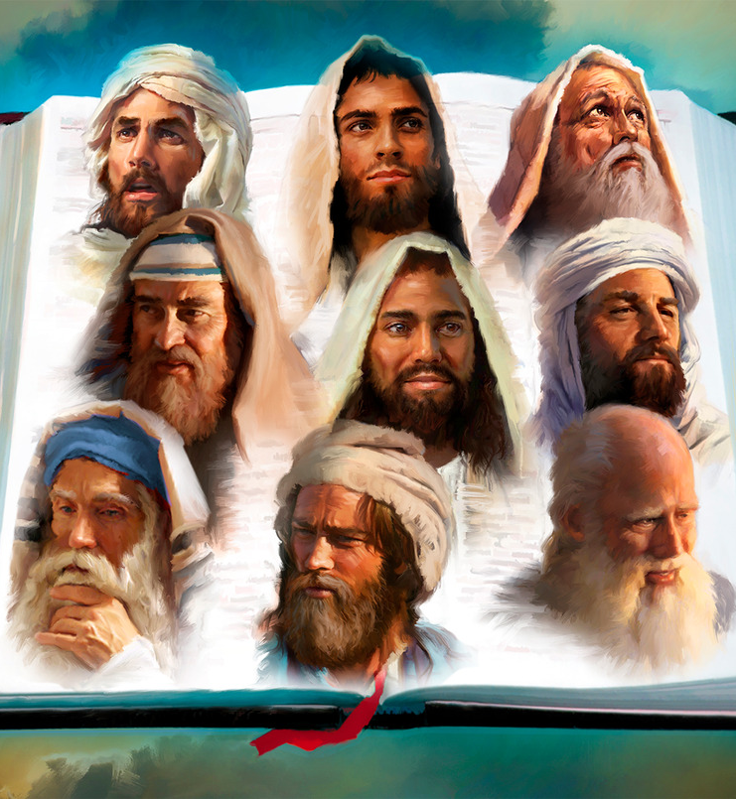
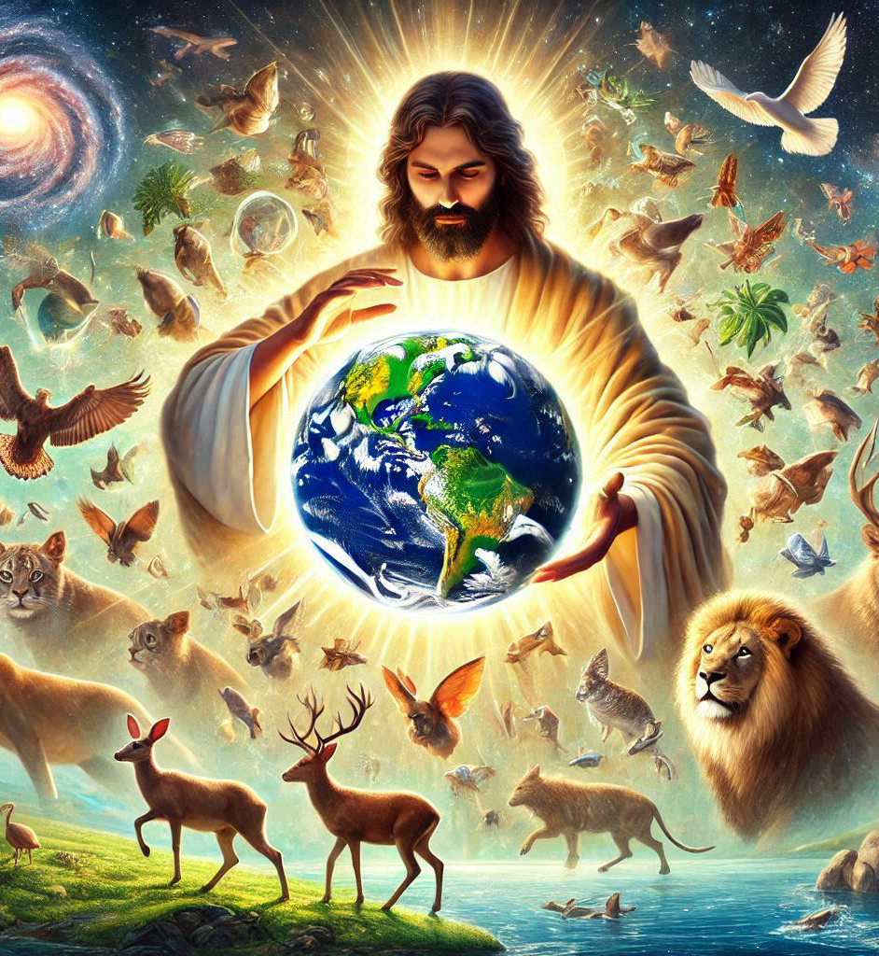
«Багато разів і багатьма способами колись через пророків говорив Бог до [наших] батьків. А цими останніми днями заговорив до нас через Сина, Якого поставив спадкоємцем усього і через Якого створив віки.»
(Євреїв 1:1-2)

Slide 2

«І ось я почув голос мого Владики, Який говорив: Кого Мені послати, і хто піде для Нас? І я відповів: Ось я, пошли мене!
(Ісая 6:8)

Slide 3

«Піднявшись з-поза ранку, вони вирушили в пустелю Текоя. Але перед тим як йти, Йосафат піднявся й промовив: Послухайте мене, Юдеї і мешканці Єрусалима! Довіртесь Господу, вашому Богові, й будьте спокійні! Вірте Його пророкам, і вам пощастить!»
(2 Хронік 20:20)

Slide 4

«Дари є різноманітні, а Дух – той самий.І служіння різноманітні, а Господь той самий. І дії різноманітні, а Бог той самий, – Він робить усе в усіх..»
(1 Коринтян 12:4-6)

Slide 5

«Об’явлення Ісуса Христа, яке дав Йому Бог, щоби показати Своїм рабам те, що має незабаром статися. І Він показав, пославши через Свого ангела Своєму рабові Іванові, який засвідчив про Боже Слово і про свідчення Ісуса Христа – все, що побачив..»
(Об'явлення 1:1-2)

Slide 6


«А все, що раніше було написане, написане для нашого навчання, щоби через терпіння і втіху з Писання ми мали надію.» (Римлян 15:4)

Slide 7







«[Все] це сталося з ними як прообраз, і записано як пересторога для нас, для яких настав кінець віків.»
(1 Коринтян 10:11)

Slide 8

«І, почавши від Мойсея та від усіх пророків, Він пояснив їм з усього Писання те, що стосувалося Його.»
(Луки 24:27)

Slide 9
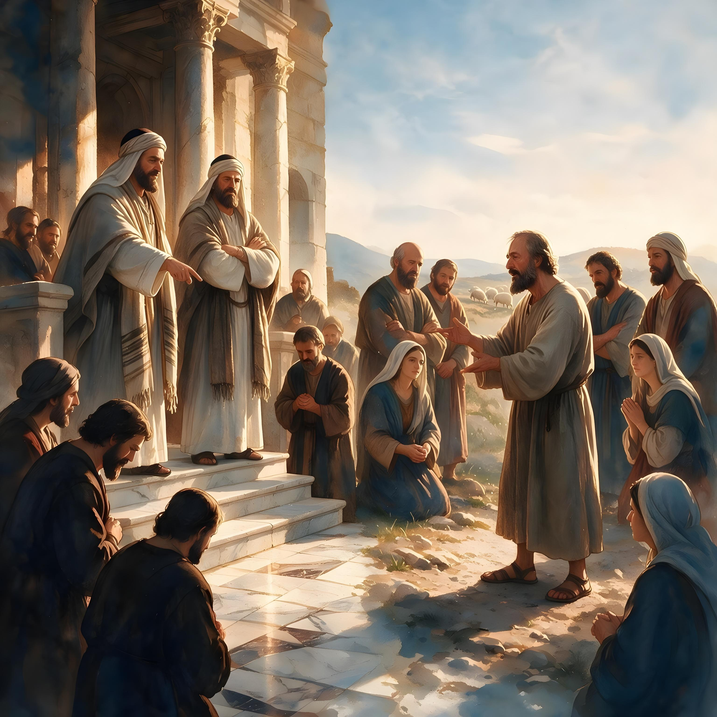

«Улюблені, не кожному духові вірте, але випробовуйте духів, чи від Бога вони, адже багато лжепророків з’явилося у світі.»
(1 Івана 4:1)

Slide 10

«Адже Слово Боже – живе й діяльне, гостріше від усякого двосічного меча: воно проникає аж до поділу душі й духа, суглобів і мозку кісток, судить думки й наміри серця.»
(Євреїв 4:12)

Slide 11

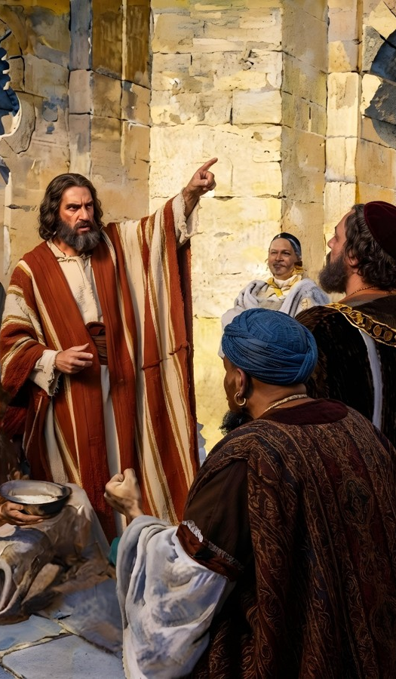
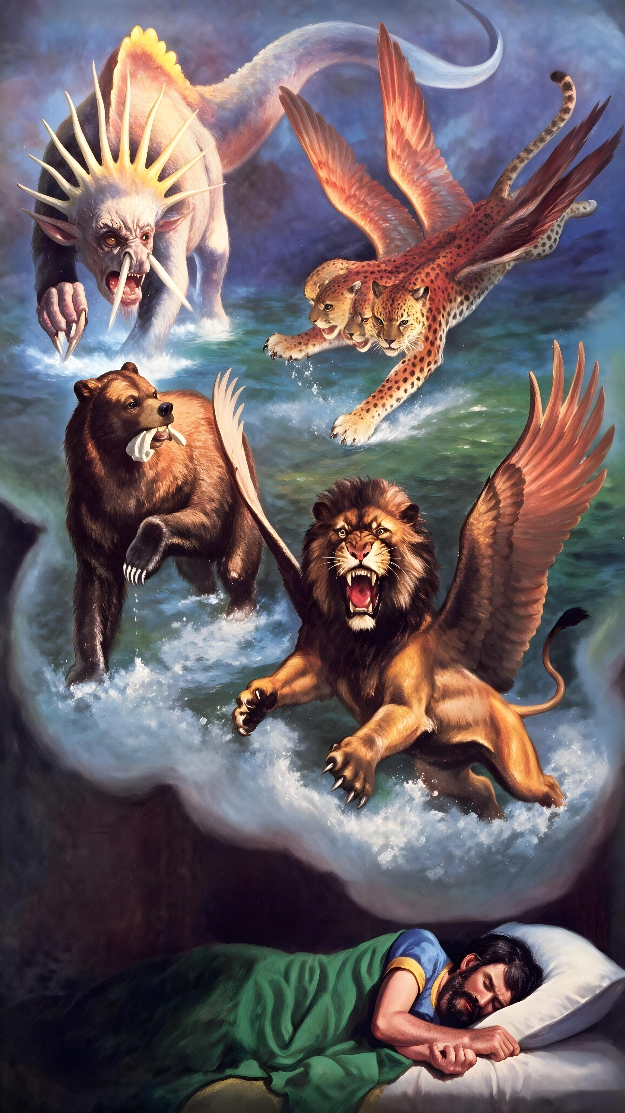
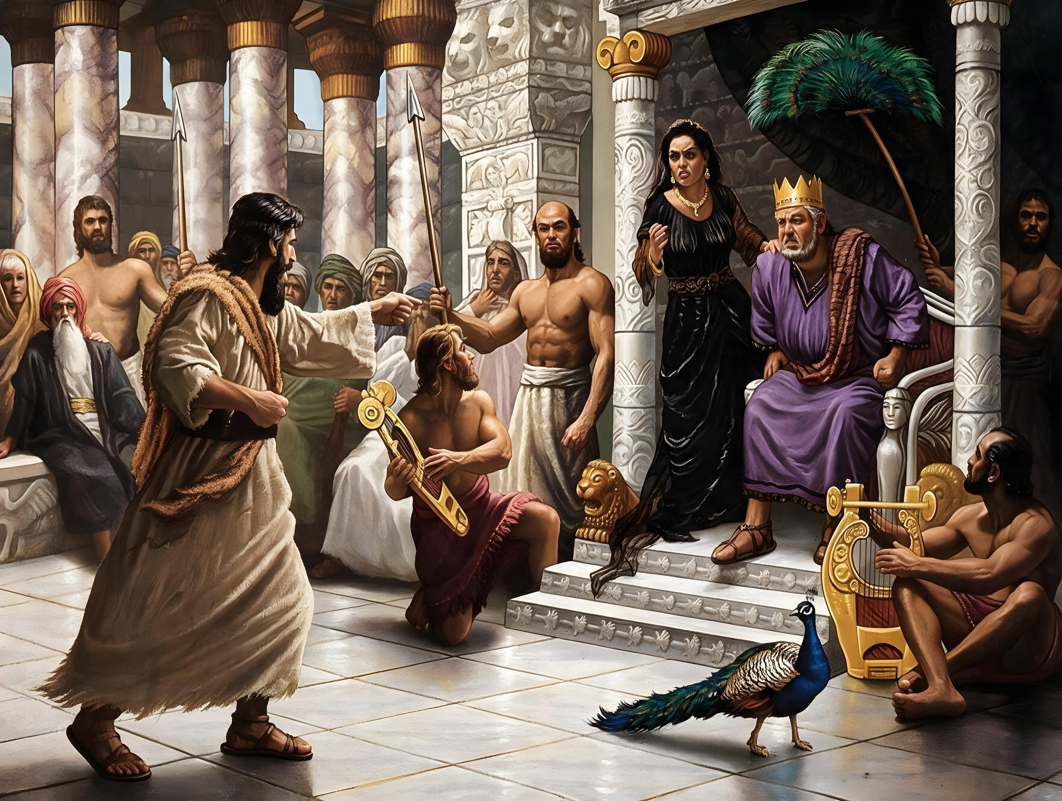
«Адже Владика Господь не вчинить нічого, не оголосивши наперед про Свої наміри Своїм слугам, пророкам.»
(Амоса 3:7)

Slide 12

«Після цього відбудеться таке, що Я зіллю Мого Духа на всіх людей, – і почнуть пророкувати ваші сини і ваші дочки, – вашим старшим за віком людям снитимуться сни, а ваші юнаки бачитимуть видіння. І навіть на слуг і на слугинь у ті дні Я зіллю Мого Духа..» (Йоіла 3:1-2)

Slide 13

«Усе Писання богонатхненне й корисне для навчання, для докору, для виправлення, для виховання в праведності, щоби Божа людина була досконала, на всяке добре діло готова.»
(2 Тимофія 3:16-17)

